Slide 1

开源软件杯大作业
仿美团App

Slide 2


系统背景
随着互联网的日益普及和生活节奏的加快，我们的消费方式不断的改变，年轻人的消费也越来越追求方便快捷，对于就餐也没有固定的方式和时间。至此外卖行业迅速崛起，将餐饮业和计算机结合起来，人们不用在进店进餐，吃饭时间也可以自由选择，这样就可以大大提高人们对碎片化时间的利用率。因此这种O2O的消费模式在今年来大放异彩，外卖也成为了人们生活中不可或缺的一部分

Slide 3
我的主要工作
增加了订单界面，记录了用户的订单，表示商家以出单，用户以接单，用户有评论，再来一单的按钮，部分功能未实现。
还有一些界面的优化，构思和所需材料的查找和下载。

Slide 4

关键技术
Qml与c++的混合编程
qml是一种用户界面规范和编程语言。它允许开发人员和设计师创建高性能、流畅的动画和视觉吸引人的应用程序。QML 提供了一种高度可读、声明性、类似 JSON 的语法，支持与动态属性绑定相结合的命令JavaScript 表达式
我们使用qml来高效便捷的构建ui,而c++则用来实现业务逻辑和复杂算法
SQLite数据库
SQLite是一个进程内的库，实现了自给自足的、无服务器的、零配置的、事务性的 SQL 数据库引擎。它是一个零配置的数据库，这意味着与其他数据库一样，您不需要在系统中配置。就像其他数据库，SQLite 引擎不是一个独立的进程，可以按应用程序需求进行静态或动态连接。SQLite 直接访问其存储文件。

Slide 5
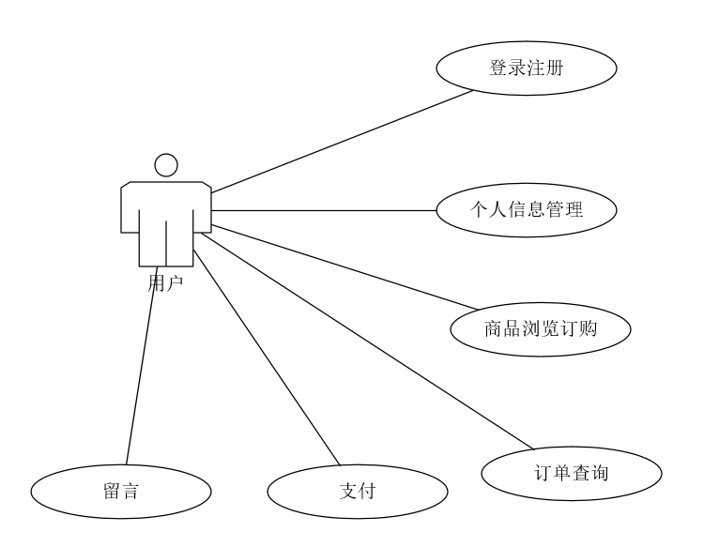
需求分析
用户用例图

Slide 6
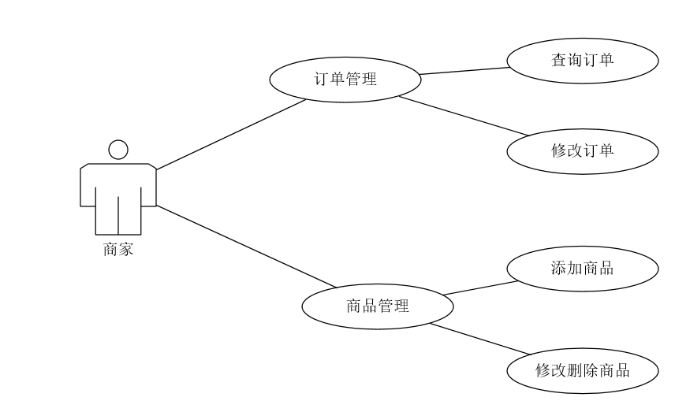
需求分析
商家用例图

Slide 7
系统设计基本概念
本系统的基本设计概念：客户通过注册账号后登录可浏览附近商家，可以查看每个商家的菜品信息，通过填写订单并支付进行订餐，商家接收订单并进行送餐，并对客户信息进行管理
我们组本次作业是做的是根据美团App仿写的一个外卖订餐软件，可以以用户登录，进入首页，选择商店，选择菜品，可以增减一种菜品的数量，然后进行支付。
而从管理员登录，则可以添加商店，删除商店，对商店里的菜品进行添加，删除，修改商品信息，修改商品定价。

Slide 8
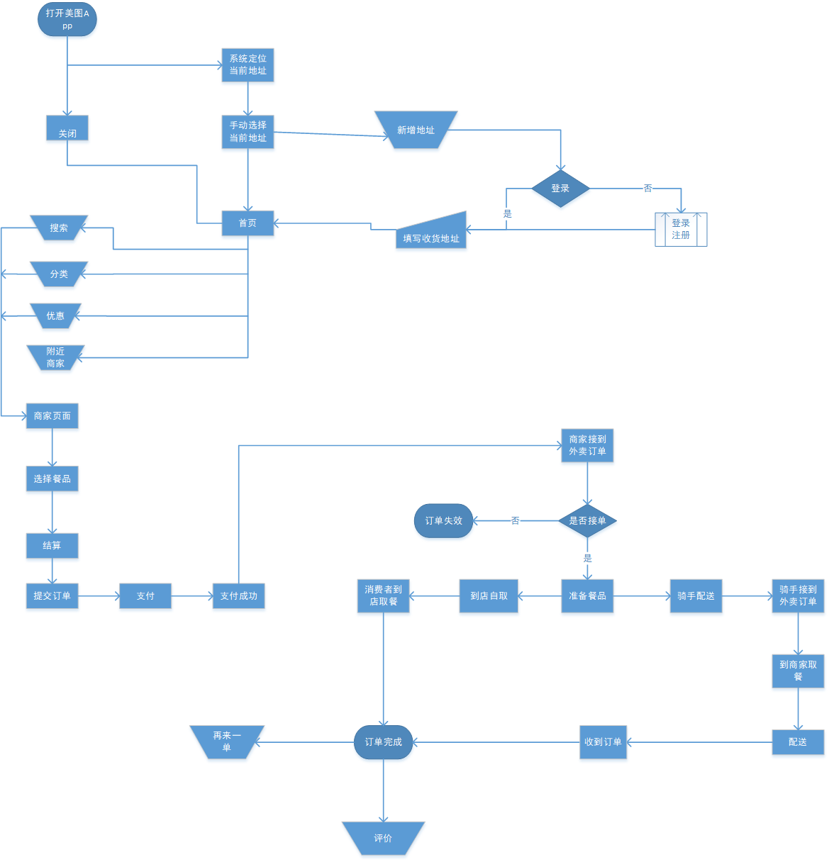
外卖订餐数据流图

Slide 9
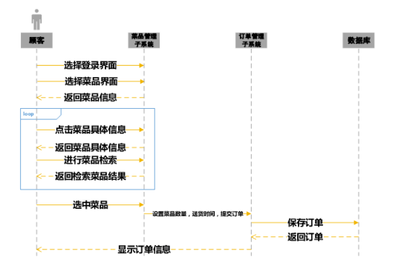
顾客订餐顺序图

Slide 10
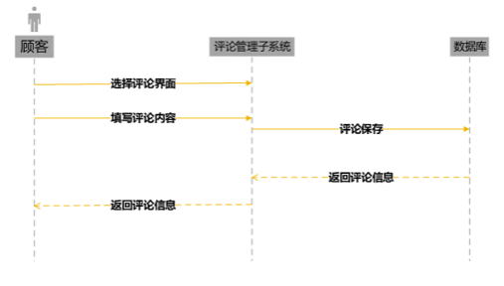
顾客评论顺序图

Slide 11
经验总结
团队精神和协作能力
把它作为基本素质，并不是不重要，恰恰相反，这是程序员应该具备的最基本的，也是最重要的安身立命之本。把高水平程序员说成独行侠的都是在呓语，任何个人的力量都是有限的，独行侠可以作一些小软件，但是一旦进入一些大系统的研发团队，进入商业化和产品化的开发任务，缺乏这种素质的人就完全不合格了。

